Slide 1
Hazard prediction discriminates between novice and experienced drivers
David Crundall
Accident Analysis & Prevention
Volume 86, January 2016, Pages 47-58
Reporter：陳姿璇

Slide 2
Introduction
危害感知(HP)最常被定義為對道路上危險情況的預測能力，許多研究人員也嘗試在情境意識(SA)的理論架構中了解危害感知(Horswill and McKenna, 2004)。
儘管許多研究在SA和HP之間建立了關係，但很少有人將SA用作危害感知的研究基礎。Gugerty（2011）指出使用SA的測量技術能夠研究新手駕駛員和有經驗駕駛員之間的差異但卻無法應用在駕駛任務中。
此研究使用3個研究方法，部份解決了此一差距，並使用SA技術來測量駕駛員的危害感知。
研究的目的不是支持SA技術能應用到駕駛員危害感知的探討，只是為了調整SA技術，以更好的將危害感知的預測條件區分

Slide 3
Introduction
有人批評情境意識全球評估技術（SAGAT）具有破壞性，且過分依賴記憶(e.g. Durso et al., 2006)。
透過SA的第二種最常見的直接評估方式，現狀評估方法（SPAM)，可以克服這些問題(Durso et al., 1995, Durso and Dattel, 2004)。
該方法是向參與者提供一個調查性的問題。
在主要任務進行中，當參與者確認自己在能負荷的情況下，接收這個問題，並提供回答(例如：參與者選擇何時回電話，並回答問題)。
接受調查性問題的等待時間反應了工作量（較長的等待時間代表主要任務在那個時間點的對於參與者的要求很高）

Slide 4
Introduction
在所有這些方法中，SAGAT似乎最適合用來研究危害感知中的預測行為。
重要的是“接下來會發生什麼？” ，而不是將影片在危險之前停止。
區別有無經驗駕駛員的因素是當影片結束時，駕駛員擁有訊息間的數量和適當性。
Durso et al. (2006)說暫停的影片，對於記憶具有破壞性，但此研究的測驗與 Durso et al. 的SA任務不同，不會將影片持續數小時，也較不複雜。

Slide 5
Introduction
發現、理解、評估和反應都是與道路上危險互動的各個獨立面向，這進一步受到駕駛策略，謹慎和知覺搜索的影響(Horswill and McKenna, 2004)
其他研究人員也注意到了危害處理的這種多面性。Borowsky和Oron-Gilad（2013）使用了三個單獨的測試（危害感知，危害分類和危害等級）來評估危害處理的不同組成部分。
危害感知中，關於可能發生碰撞的危險程度，可以在駕駛者的危害評分和危害分類當中得知。
為了確定參與者對於危害的準確性，研究人員建立了HP測試版本，其中包括使用滑鼠游標或觸摸螢幕對準確性進行測量的方式，以便對危險進行定位(e.g. Wetton et al., 2010, Wetton et al., 2011)

Slide 6
Introduction
對於駕駛員危害感知的判斷測試中，危險的預測、危險處理的速度以及感受到的危險程度，都是能有效區別安全和不安全駕駛員的因素，但使用危害感知影片的研究仍然是複雜的，有些研究中仍無法區分出駕駛員種類(Chapman and Underwood, 1998, Sagberg and Bjørnskau, 2006, Borowsky et al., 2010, Underwood et al., 2013)。
Crundall et al. (2012)將駕駛員視覺接近危害區域的訊息，視為危害前兆，並發現有經驗的駕駛員比新手駕駛員更有可能注視這些區域，使用這些前兆來預測危險的可能性。
情境意識(SA)的理論架構適用於危害感知領域，以便將預測分開成一個行為結果。

Slide 7
Introduction
研究目的：
透過預測即將發生危害的能力，來區分新手駕駛員和經驗豐富駕駛員。
此研究也特別關注以下3點：
持續危害感知中的努力性：較長的影片片段需要更多持續的關注，這對於新手和經驗豐富的駕駛員有不同的影響。
操作黑屏時間點：離危險的不同距離下暫停影片對於駕駛員的的影響
調查危險前兆與危險之間的關係：危險事件的性質是否會影響預測準確性（將危險分為行為危險和環境危險， Crundall et al., 2012)

Slide 8
Methods - 持續危害感知中的努力性
參與者：
30位擁有全部英國駕駛執照的駕駛員
（23位女性，7位男性，平均年齡 20.8歲）
15位新手駕駛員(平均駕駛經驗 = 2.1年）
15位經驗豐富駕駛員(平均駕駛經驗 = 3.7年)
視力矯正後均為正常

Slide 9
Methods - 持續危害感知中的努力性
Apparatus
Sony或Panasonic高清晰度數位攝影機
影片在24 英寸iMac電腦上顯示
下巴托確保了與螢幕60 cm 的可視距離

Slide 10
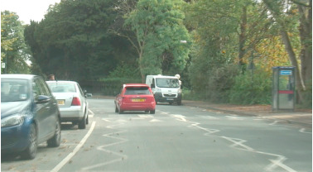
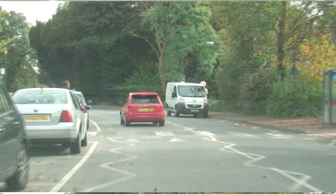
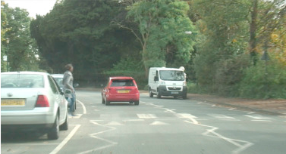
Methods - 持續危害感知中的努力性
從影片數據庫中剪輯30個危險影片和10個無危險影片
影片包括階段性危害和自然危害
影片中有各式各樣的道路街景，包括城市，郊區，雙車道和高速公路
這些道路跨越了各種天氣條件（晴天，陰天，薄霧）
危險影片長度分別為長（平均長度為44s），中（平均長度為24s）和短（平均長度為10s），無危險影片長度都不固定。
Notes:
在黑屏遮住圖像之前的最後幾秒鐘。行人在頂部面板中變得可見，朝著中間面板中的十字路口移動，並即將踩到第三面板中的十字路口（在黑屏之前）。

Slide 11
Methods - 持續危害感知中的努力性
採用2 x 3的混和因子設計
組間因子：駕駛經驗（新手與經驗豐富的駕駛員）
組內因子：影片長度(長，中和短)
依變量：根據每個影片片段後，對於3個問題的回答來確定即將到來的危害準確性
要求參與者報告危險源（行人）、危險源的位置（沿著左邊的人行道行走、預測螢幕沒有黑屏時的危害（她將走進馬路）
這三個問題都答對的總分為6分

Slide 12
Methods - 持續危害感知中的努力性
實驗流程
參與者填寫人口統計調查表(包括他們的駕駛經驗和事故歷史)
坐在距離螢幕60cm的位置
觀看從駕駛員角度拍攝的影片
首先，先進行2個練習影片
實驗開始，每個影片以黑屏結束後，會詢問參與者3個與任何潛在危險源、位置和接下來可能發生事件的問題，並用口頭進行答覆
危險定義為道路環境中存在的物體或事件，如果沒有適當的操作（例如駕駛轉向以避免碰撞），可能會增加發生碰撞的潛在風險。

Slide 13
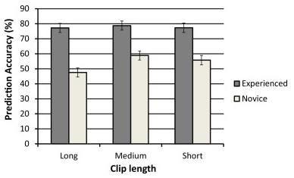
Result- 持續危害感知中的努力性
所有問題的總分將轉換為每位參與者的百分比
駕駛員組別間有顯著影響(F(1,28) = 45.4, MSe = 92.7, p < 0.001)，其中經驗豐富駕駛員的表現優於新手駕駛員（77.8％vs. 54.1％）
影片長度之間也有顯著的影響(F(2,56) = 4.4, MSe = 73.7, p < 0.05)，其中影片長度中間的反應比影片長度較長的還正確(68.82 % vs. 62.4 %; F(1,28) = 7.4, MSe = 167.6, p < 0.05)
新手駕駛員的表現雖然都比經驗豐富駕駛員來的差，但統計上都未達顯著水準(F(2,56) = 2.8, MSe = 73.7, p = 0.07)
Notes:
圖為參與者根據片段的長度預測即將到來的危險的平均準確度

Slide 14
Discussion- 持續危害感知中的努力性
此結果與McKenna和Farrand（1999）的發現不符，它的結果顯示對於有經驗的駕駛員而言，危險感知可能比新手更費力。
這種不一致可能是因為後預測過程需要更多的努力性（例如，判斷事件的相對危險性）
在目前的研究中，當危險感知的預測成分被分離出來時，發現經驗豐富的駕駛員對於任務時間不受影響，這與經驗豐富的駕駛員可能使用長期記憶模板來減少危害預測需求相關。
Notes:
圖為參與者根據片段的長度預測即將到來的危險的平均準確度

Slide 15
Methods – 操作黑屏時間點
目前進行的實驗是測試有經驗的駕駛員是否可以真正利用危害發生前的徵兆，盡早發現危害
參與者：
42位擁有英國駕駛執照的駕駛員
21位新手駕駛員(16位女性，14位男性，平均年齡 20.5歲，平均駕駛經驗 = 1.8年）
21位經驗豐富駕駛員(14位女性，7位男性，平均年齡 = 23.9歲，平均駕駛經驗 = 6.4年)
視力矯正後均為正常

Slide 16
Methods - 操作黑屏時間點
從影片數據庫中剪輯30個危險影片和10個無危險影片(10~30sec之間)
每個影片都建立了危害最早出現點（ 在影片最後之前約1250 毫秒）、中間點（ 在影片最後之前約800 毫秒）和最後出現點(實驗1中黑屏的位置)的黑屏，而無危險影片則沒有，他們僅在最後出現點出現黑屏。
危害最早出現點
危害中間出現點
危害最後出現點
Notes:
在黑屏遮住圖像之前的最後幾秒鐘。行人在頂部面板中變得可見，朝著中間面板中的十字路口移動，並即將踩到第三面板中的十字路口（在黑屏之前）。

Slide 17
Methods - 操作黑屏時間點
採用2 x 3的混和因子設計
組間因子：駕駛經驗（新手與經驗豐富的駕駛員）
組內因子：影片黑屏時間點不同(早，中和晚)
每位參與者之間觀看的影片具有不同時間點的影片組合
Ex. 參與者A：觀看影片1-10的較早黑屏時間點、影片11-20的中間黑屏時間點和影片21-30的最後黑屏時間點
依變量：根據每個影片片段後，對於3個問題的回答來確定即將到來的危害準確性
要求參與者報告危險源（行人）、危險源的位置（沿著左邊的人行道行走、預測螢幕沒有黑屏時的危害（她將走進馬路）
這三個問題都答對的總分為6分

Slide 18
Methods - 操作黑屏時間點
實驗流程
參與者填寫人口統計調查表(包括他們的駕駛經驗和事故歷史)
坐在距離螢幕60cm的位置
觀看從駕駛員角度拍攝的影片
首先，先進行2個練習影片
實驗開始，每個影片以黑屏結束後，會詢問參與者3個與任何潛在危險源、位置和接下來可能發生事件的問題，並用口頭進行答覆
實驗結束後，參與者須填寫五分制的信心量表，填答他們對預測答案的信心程度。
危險定義為道路環境中存在的物體或事件，如果沒有適當的操作（例如駕駛轉向以避免碰撞），可能會增加發生碰撞的潛在風險。

Slide 19
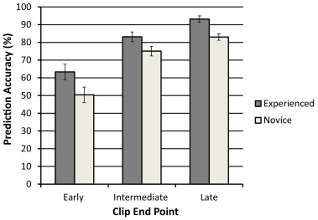
Result- 操作黑屏時間點
所有問題的總分將轉換為每位參與者的百分比
駕駛員組別間有顯著影響(F(1,40) = 9.9, MSe = 115, p < 0.005)，其中經驗豐富駕駛員的表現優於新手駕駛員（79.9% vs. 69.5%)
影片黑屏的時間點之間也有顯著的影響(F(2,80) = 76.3, MSe = 142, p < 0.001)
影片最後黑屏的時間點比影片中間黑屏的時間點還正確(88.1 % vs. 79.1 %; F(1,40) = 22.2, MSe = 152, p < 0.001)
影片中間黑屏的時間點比影片最早黑屏的時間點還正確(79.1 % vs. 56.9 %; F(1,40) = 66.5, MSe = 312, p < 0.001)
Notes:
圖為參與者根據片段的長度預測即將到來的危險的平均準確度

Slide 20
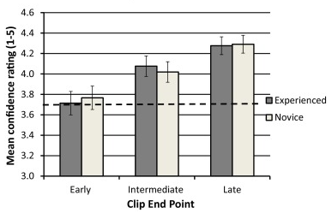
Result- 操作黑屏時間點
影片黑屏的時間點在信心程度之間有顯著差異(F (2, 80) = 33.2, MSe = 0.347, p < 0.001)
最後黑屏時間點的信心程度比中間黑屏時間點的信心程度高(4.3 vs. 4.0，F(1,40) = 15.8, MSe = 0.1, p < 0.001)
而中間黑屏時間點的信心程度比最早黑屏時間點的信心程度高(4.0 vs. 3.7，F(1,40) = 24.9, MSe = 0.2, p < 0.001)
各駕駛群組之間在信心程度上無顯著差異
各駕駛群組之間對於無危險影片的信心程度皆相同，且與最早黑屏時間點的信心程度相似(3.7)。
Notes:
圖為參與者根據片段的長度預測即將到來的危險的平均準確度

Slide 21
Discussion- 操作黑屏時間點
較早黑屏的時間點會降低兩組的預測準確性，這也代表影片最後黑屏前的訊息對於提高準確性是非常重要的關鍵
有經驗駕駛者從較早黑屏前中所獲的的資訊沒有比新手駕駛員多很多。
與實際預測準確性相比，所有駕駛流程中都過分自信，其中新手駕駛員在較早黑屏中有較大程度的差異。
Notes:
圖為參與者根據片段的長度預測即將到來的危險的平均準確度

Slide 22
Methods – 危險前兆與危險之間的關係
評估行為預測危害（BP）和環境預測危害（EP）之間的相對困難度，並將預測的影片片段根據危害前兆的性質進行分類
參與者：
30位擁有英國駕駛執照的駕駛員
15位新手駕駛員(13位女性，2位男性，平均年齡 20.7歲，平均駕駛經驗 = 0.9年）
15位經驗豐富駕駛員(10位女性，5位男性，平均年齡 = 20.8歲，平均駕駛經驗 = 3.4年)
視力矯正後均為正常

Slide 23
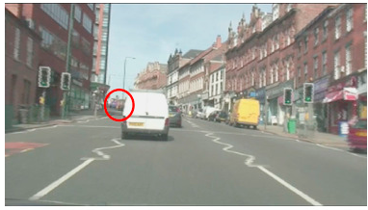
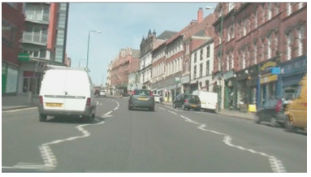
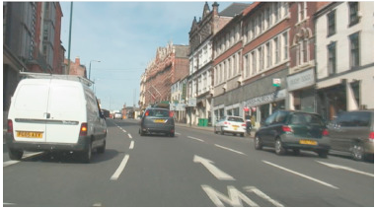
Methods - 危險前兆與危險之間的關係
從影片數據庫中剪輯30個影片 (5~56sec之間)
10個影片為行為預測危害 (BP)
10個影片為環境預測危害 (EP)
10個無危險影片
行為預測危害 (BP)影片：
危害中間出現點
危害最後出現點
Notes:
(第一張)當白車要開到左車道時，紅車從右車道開到左車道並停止
(第二張)白車開到左車道
(第三張)白車因為前方停下的紅車又要轉到右車道

Slide 24
Methods - 危險前兆與危險之間的關係
採用2 x 2的混和因子設計
組間因子：駕駛經驗（新手與經驗豐富的駕駛員）
組內因子：危險類型(行為預測危害（BP）和環境預測危害（EP）)
依變量：根據每個影片片段後，對於3個問題的回答來確定即將到來的危害準確性
要求參與者報告危險源（行人）、危險源的位置（沿著左邊的人行道行走、預測螢幕沒有黑屏時的危害（她將走進馬路）
這三個問題都答對的總分為6分

Slide 25
Methods - 危險前兆與危險之間的關係
實驗流程
參與者填寫人口統計調查表(包括他們的駕駛經驗和事故歷史)
坐在距離螢幕60cm的位置
觀看從駕駛員角度拍攝的影片
首先，先進行2個練習影片
實驗開始，每個影片以黑屏結束後，會詢問參與者3個與任何潛在危險源、位置和接下來可能發生事件的問題，並用口頭進行答覆
實驗結束後，參與者須填寫五分制的信心量表，填答他們對預測答案的信心程度。
危險定義為道路環境中存在的物體或事件，如果沒有適當的操作（例如駕駛轉向以避免碰撞），可能會增加發生碰撞的潛在風險。

Slide 26
Result- 危險前兆與危險之間的關係
所有問題的總分將轉換為每位參與者的百分比
駕駛員組別間有顯著影響(F(1,28) = 17.4, MSe = 419, p < 0.001)，其中經驗豐富駕駛員的表現優於新手駕駛員（81.6％vs.59.6％)
BP危害比EP危害更準確(79.7% vs. 61.4%， F(1,28) = 24.6, MSe = 204, p < 0.001)
Notes:
圖為參與者根據片段的長度預測即將到來的危險的平均準確度

Slide 27
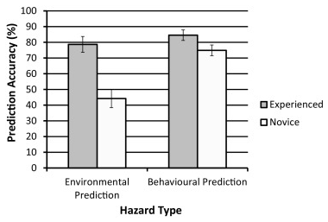
Result- 危險前兆與危險之間的關係
2個因子之間有顯著的交互作用(F(1,28) = 11.3, MSe = 204, p < 0.005)
新手駕駛員在預測EP危害方面比BP危害還要差(t(14) = 6.2, p < 0.001)。
經驗豐富駕駛員在預測EP和BP危害方面的準確性之間沒有顯著差異(t(14) = 1.1, p > 0.1)。
在EP危害中，經驗豐富駕駛員比新手駕駛員的回答還要準確(t(28) = 4.5, p < 0.001)。
Notes:
圖為參與者根據片段的長度預測即將到來的危險的平均準確度

Slide 28
Result- 危險前兆與危險之間的關係
在駕駛經驗之間的信心程度上有顯著的差異(F(1,28) = 11.3, MSe = 0.4, p < 0.005)
經驗豐富的駕駛員在接近危害時，對於自己的回答非常有信心(平均分數界在4.3~3.7)。
在危害型態之間的信心程度上也有顯著的差異(F(1,28) = 10.9, MSe = 0.1, p < 0.005)
參與者對於BP影片的信心程度比EP影片高(4.2 vs. 3.9)
若無危害影片的評分加入分析，還是不影響上述的結果，但對於無危害影片的信心程度還是比EP危害高(F(1,28) = 4.9, MSe = 0.2, p < 0.05)。

Slide 29
Discussion- 危險前兆與危險之間的關係
除了支持危害預測是危害感知的關鍵因素這一假設外，研究結果還支持了Crundall et al. (2012)根據危害前面徵兆與危害之間關係的分類。
Crundall et al. (2012)的道路眼動研究顯示，所有駕駛員群組之間注視EP危害的前面徵兆都較晚(但經驗豐富駕駛員仍比新手駕駛員更快)。
代表EP危害的前面徵兆與EP實際危害發生之間較無關係
也可能代表經驗豐富的駕駛員在觀看周圍環境時，要直到接近EP危害的前面徵兆時，才會注視。
新手駕駛員在觀看EP危害時的表現會大大下降，不管新手有沒有EP事件的經驗，都可能是因為EP事件中的前兆與危險之間的直接聯繫較少。
若不透過眼動儀追蹤參與者在此研究中觀看的影片，則無法判斷參與者是否在影片較早階段就注視了EP危害的前面徵兆，還是只是觀看周圍環境而已。
Notes:
圖為參與者根據片段的長度預測即將到來的危險的平均準確度

Slide 30
Conclusion
此研究主要目的是評估危險感知的預測元素是否可以在一系列實驗中區分經驗豐富駕駛員和新手駕駛員。
之前在一般傳統的危險感知測量（主要是反應時間測量值）中，產生了一些混和的結果，一些研究中無法識別出駕駛員經驗間的差異(e.g. Chapman and Underwood, 1998, Crundall et al., 1999, Crundall et al., 2002, Sagberg and Bjørnskau, 2006, Borowsky et al., 2010, Underwood et al., 2013)
此研究中將一般傳統的危險感知測量中的反應時間分開，僅關注危害感知的預測因素
使用這種預測方法，所有三個實驗均已成功地區分了新手和經驗豐富的駕駛員。

Slide 31
Conclusion
除了為危險感知的理論基礎提供訊息外，研究結果還提出了有關危險感知測試的實用問題。
研究文獻中並未考慮危險感知測試影片的長度。實驗1的結果表明，影片長度可能會對經驗不足的駕駛員在預測危險方面產生重大影響。

